Slide 1





رحلتي مع تقديم دروس التقوية
My Journey as a Student Tutor
Presented by: Shoug Alomran

Slide 2


01
Welcome & Introduction
لترحيب والتعريف
02
How the Journey Started
كيف بدأت الرحلة
جدول أعمال اليوم
03
Developing Tutoring & Mentoring Skills
تطوير مهارات التدريس والإرشاد
04
Academic & Personal Growth
النمو الأكاديمي والشخصي
05
Student Feedback & Positive Reviews
آراء الطالبات والتقييمات الإيجاب
Today’s Agenda
06
Financial Benefits & Time‑Management Balance
الفوائد المالية و إدارة الوقت
07
Tips for Students Interested in Tutoring
نصائح للطالبات المهتمات بالتدريس
08
Closing & Q&A
الخاتمة وجلسة الأسئلة والأجوبة

Slide 3
Introduction
المقدمة
Who I Am
My Roles Outside WTC
How Tutoring Shaped My Journey
من أنا
أدواري خارج المركز
كيف أثّر التدريس على مسيرتي

Slide 4

كيف بدأت هذي الرحلة؟
How the Journey Started

Slide 5

Timeline /الجدول الزمني
2023
2024
Early 2025
Late 2025
Starting My Journey at PSU
Began Software Engineering degree
This was the foundation that later connected me to tutoring, cybersecurity, & student leadership
بدء رحلتي في جامعة الأمير سلطان
بدأت دراسة هندسة البرمجيات
كان هذا الأساس الذي ربط لاحقاً بالتدريس، والأمن السيبراني، والقيادة الطلابية
Discovering the WTC (Oct 2024)
Found the Writing & Tutoring Center as a student
It became one of the most important parts of my university experience
‎اكتشاف مركز الكتابة والتدريس (أكتوبر 2024)
اكتشفته كطالبة
أصبح أحد أهم أجزاء رحلتي الجامعية
Becoming a Tutor & Entering Cybersecurity
Jan: Joined WTC as a tutor (English & Psychology → later Software Engineering)
Mar: Joined MDD as a cybersecurity intern, gaining hands-on experience
بدايه رحلتي كمعلمة في الامن السيبراني
يناير: انضممت إلى المركز كمدرّسة (الإنجليزية وعلم النفس → لاحقاً هندسة البرمجيات)
مارس: بدأت التدريب في MDD واكتسبت خبرة عملية في الأمن السيبراني
Growth, Leadership & Community
Aug: Joined Qimah, strengthening academic & leadership skills
Nov: Competed in CTF → recruited into ACM Chapter, connecting to global computing community
النمو القيادة والمجتمع
أغسطس: انضممت إلى “قمة”، مما عزز مهاراتي الأكاديمية والقيادية
نوفمبر: شاركت في مسابقة CTF → انضممت إلى نادي ACM وتواصلت مع مجتمع الحوسبة العالمي

Slide 6
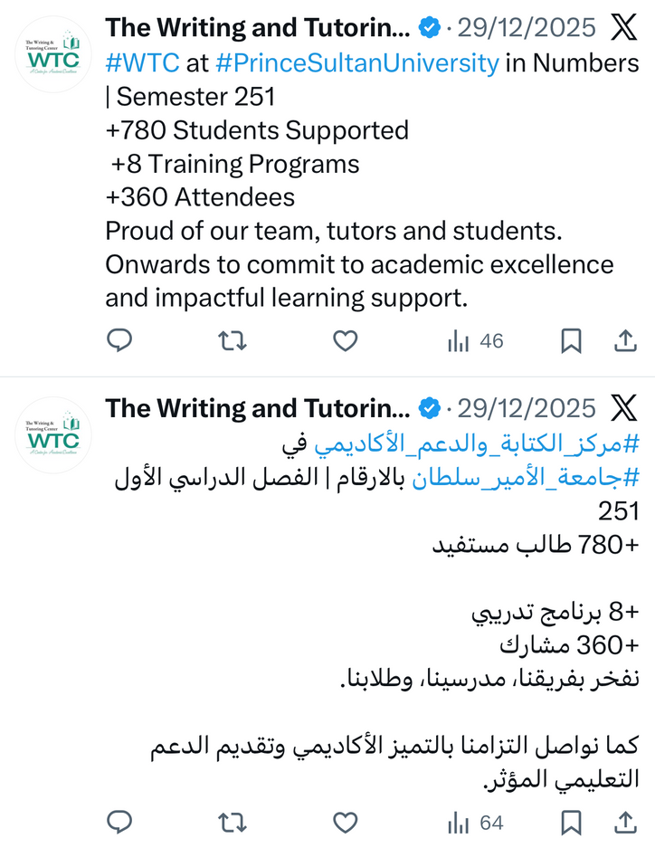
التواصل والمرونة
Communication & Adaptability
Learned to explain complex ideas clearly
Adapted teaching style to match each student’s needs
شرحت الأفكار المعقدة بوضوح
عدّلت أسلوبي حسب احتياجات كل طالبة
Developing Tutoring & Mentoring Skills
‎الإرشاد والتعاطف
Mentoring & Empathy
Supported students beyond academics
Helped with stress, confidence, & study habits
دعمت الطالبات خارج نطاق الدراسة
ساعدتهم في إدارة التوتر وبناء الثقة
تطوير مهارات التدريس والإرشاد
القيادة والموثوقية
Leadership & Reliability
Managed multiple subjects & roles
Built strong time-management & consistency under pressure
تعاملت مع مواد ومسؤوليات متعددة
طوّرت مهارات إدارة الوقت والموثوقية تحت الضغط

Slide 7
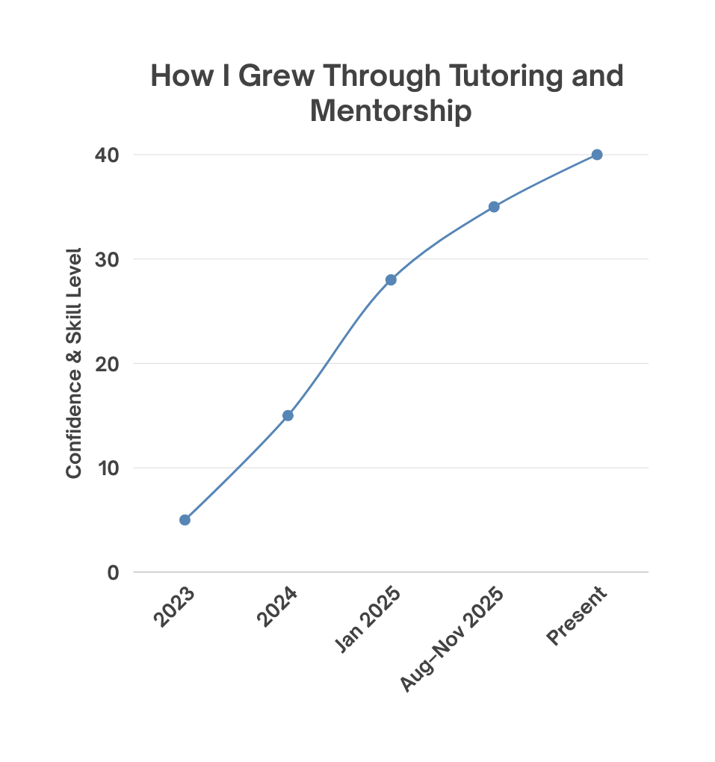
Academic & Personal Growth
النمو الأكاديمي والشخصي
Tutored 35+ sessions
قدمت أكثر من 35 جلسة تدريسية
Maintained 100% student satisfaction feedback
حافظت على رضا 100% من الطالبات حسب تقيمهم
Balanced tutoring, internship, & leadership roles in 2025
حققت توازنا بين التدريس، والتدريب العملي، والأدوار القيادية في عام 2025

Slide 8
Student Feedback & Positive Reviews آراء الطالبات والتقييمات الإيجابي
Tutoring gave me the chance to connect with students in meaningful ways. Their feedback reminds me why I love doing this.
01
Anonymous
02
Anonymous
Honestly, from my experience, everything is perfect in every aspect, even in the smallest details. Mashallah, I wish them continued success and more achievements.
سهولة شرح المادة في فتره اشوف الدكتوره مصعبتها
03
Anonymous
04
Anonymous
Everything was excellent, mashallah. The tutoring was very helpful and well-organized.
ان اللي يشرحون فاهمين في المادة حتى لو تغير المحتوى

Slide 9
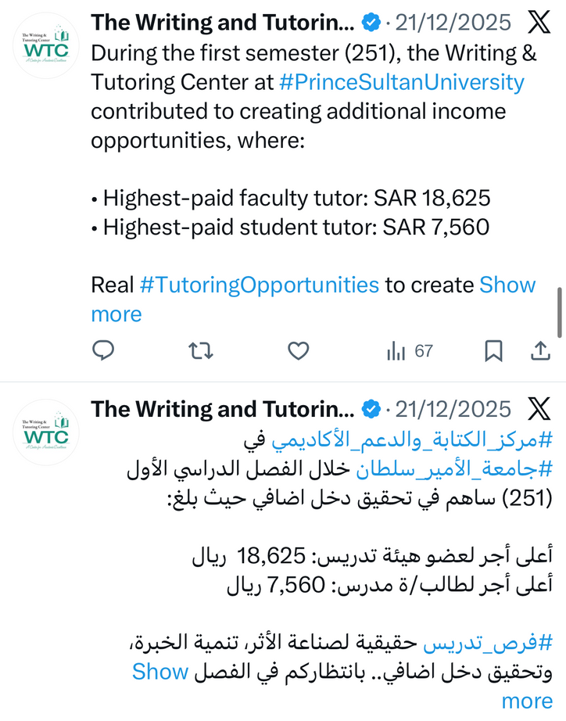
Financial Benefits & Time‑Management Balance
الفوائد المالية وتوازن إدارة الوقت
Paid Tutoring Platforms
منصات التدريس المدفوعة
Writing & Tutoring Center (WTC)
مركز الكتابة والتدريس
Students pay per session → costly for regular support
Limited flexibility: fixed instructors or subject packages
No financial relief or personalized learning without pressure
الدفع لكل جلسة → مكلف للدعم المنتظم
مرونة محدودة: مدرس أو مادة محددة
لا توفر دعماً شخصياً دون ضغط مالي
Up to 5 free appointments per week
Full flexibility: any instructor, any course, any time
Online & in-person options
Personalized support without financial stress
Tutors receive incentives with a 4-hour weekly cap for balance
حتى ٥ جلسات مجانية أسبوعياً
مرونة كاملة: أي مدرس، أي مادة، في أي وقت
جلسات حضورية وعن بُعد
دعم شخصي دون ضغط مالي
يحصل المدرسون على مكافآت مع حد أسبوعي ٤ ساعات لضمان التوازن

Slide 10



Start With Intention
ابدئي بنيّة واضحة
Set goals for why you want to tutor
Track your progress & reflect on your growth
حددي أهدافك من التدريس
تابعي تقدمك وقيّمي نموك المهني
نصائح للطالب المهتمين بالتدريس
Build Your Teaching Toolkit
طوري أدواتك التدريسية
Explain concepts clearly using examples, templates, & strategies for different learning styles
Strengthen communication & patience by preparing before each session & reflecting afterward
شرحي المفاهيم بوضوح باستخدام أمثلة وقوالب واستراتيجيات تناسب أنماط التعلم المختلفة
عزّزي مهارات التواصل والصبر من خلال التحضير المسبق والتقييم بعد كل جلسة
Tips for Students Interested in Tutoring
Teach Anywhere, Teach Confidently
درسي بثقة في كل مكان
Practice tutoring across platforms
Build confidence in both digital & face‑to‑face settings
مارسي التدريس عبر المنصات الرقمية والحضورية
طوّري ثقتك بنفسك في بيئات متنوعة وأساليب متعددة

Slide 11



Thank You
https://psu.mywconline.net
for your time & attention
wtc@psu.edu.sa
Prince Sultan University

